Slide 1
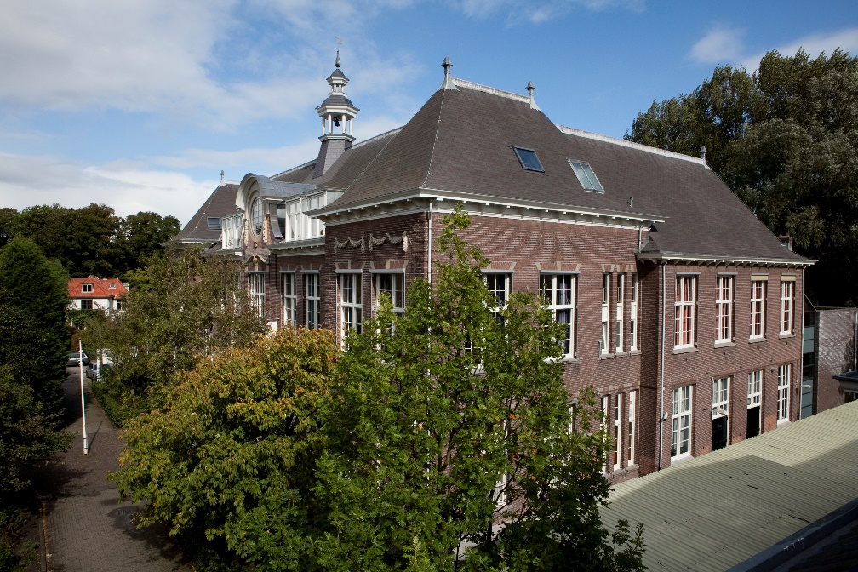

Kiezen in leerjaar 3

Slide 2
Programma
LOB – Loopbaanoriëntatiebegeleiding
Informatie over de profielen, vervolgopleidingen en de keuze voor een passend vakkenpakket

Slide 3
LOB – Loopbaanoriëntatiebegeleiding
Decaan - begeleidt en geeft voorlichting en informatie over (vakkenpakket) keuze en vervolgopleidingen.
Qompas methode - digitaal - loopbaandossier - vervangende opdracht stage en MBO markt - open dag verslag
Studiewijzer - informatie over vervolgopleidingen - informatie over vakkenpakket - formulieren voor LOB

Slide 4
Vier profielen op de mavo
Techniek Technisch, transport, energie, bouw en laboratorium.
Zorg en welzijn Verzorging, onderwijs, sport en kunst.
Economie Administratie, horeca, marketing en handel.
Groen Landbouw, veeteelt, tuinbouw, bloemen, dierverzorging en voeding.

Slide 5
wi
ns1
?
?
techniek
wi
bi
ak
?
?
zorg & welzijn
gs
wi
ne
en
economie
ec
?
?
lo
ml
du
ns1
groen
wi
?
?
bi

Slide 6
Vakkenpakketkeuze
De leerling gaat examen doen in 6 (of 7) vakken.
Verplicht: Ne, En, lo, ml, lob en studieles.
KCKV (kunstvakken en cultureel kunstzinnige vorming) is in leerjaar 3 met een schoolexamencijfer afgerond. KCKV moet voldoende zijn voor bevordering naar leerjaar 4.
Wiskunde laten vallen in leerjaar 4 sluit de profielen groen en techniek uit.
Natuurkunde (nask I) mag je alleen doen mét wiskunde.
LOB (loopbaanoriëntatiebegeleiding) in leerjaar 3 moet voldoende zijn voor bevordering naar leerjaar 4.

Slide 7
Vakkenpakketkeuze
Scheikunde (nask II) is aan te raden voor: - techniek → o.a. procestechniek, - landbouw → laboratoriumonderwijs – biochemie en - zorg en welzijn → verplegende beroepen.
INFT is aan te raden voor: - software ontwikkeling → app/games design en - ICT-medewerker.
BTE is aan te raden voor: - kunst/creatieve beroepen → designer/ontwerper.
Lo2 is aan te raden voor: - geüniformeerde beroepen en fysieke opleidingen (Cios).

Slide 8
Na De Hartenlust
Leerplicht tot je 18e ^{of startkwalificatie}
werk
HBO
MBO
HAVO 4
VMBO-T
75%
25%

Slide 9
MBO
Middelbaar Beroeps Opleiding
Veel opleidingen → mavo overal plaatsbaar
Twee niveaus: - niveau 3 = vakopleiding - niveau 4 = middenkader
Twee leerwegen - BBL (beroep begeleidende leerweg) Meer dan 60% is stage, de rest op school - BOL (beroep opleidende leerweg) 20% - 60% is stage, de rest op school

Slide 10
HAVO
Vier profielen op de havo met verplichte vakken: - Natuur en Techniek wiskunde B, natuurkunde, scheikunde, biologie - Cultuur en Maatschappij geschiedenis, Duits, aardrijkskunde, wiskunde (beeldende vorming) - Economie en Maatschappij economie, wiskunde (A/B), geschiedenis en aardrijkskunde of Duits - Natuur en Gezondheid scheikunde, biologie, wiskunde, (aardrijkskunde of natuurkunde met wiskunde B)

Slide 11
HAVO
Voor de havo is een gemiddelde van een 6.8 vereist of examen gedaan hebben in 7 vakken.
Kernvakken moeten voldoende zijn.
Profiel eisen kunnen per havo school verschillen! Bij een E&M pakket is vaak BI niet te kiezen als 7e vak
INFORMEER TIJDIG BIJ DE SCHOOL VAN UW KEUZE, WELKE (AANVULLENDE) EISEN ER WORDEN GESTELD!

Slide 12
Voor wie niet kiezen kan/wil
Examen doen in Nederlands Engels Wiskunde Natuurkunde (Nask I) Biologie en Economie betekent dat ALLE profielen in het vervolgonderwijs (mbo) open staan zonder extra toelatingseisen. Sommige vakken zijn niet verplicht, maar wel aan te raden voor bepaalde sectoren of beroepen.

Slide 13
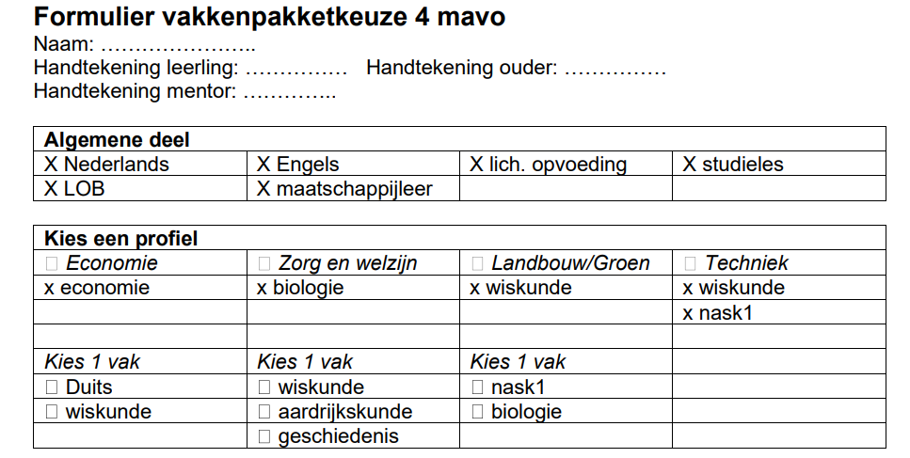

Slide 14
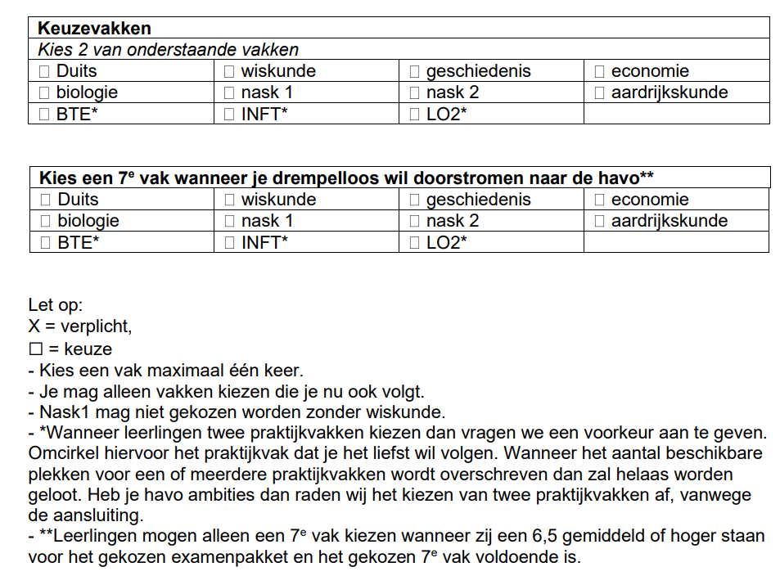

Slide 15
Zevende vak
Een zevende vak mag alleen gekozen worden als: - het gemiddelde van de eindexamenvakken op 1 april een 6.5 is, - het gekozen 7e vak een voldoende is en - het roostertechnisch kan.
Indien overinschrijving bij een praktijkvak, kan er een loting moeten plaatsvinden

Slide 16
Procedure
Vakkenpakket wordt thuis met ouder(s)/verzorger(s) besproken en bepaald (formulier wordt ingevuld).
Vakkenpakket wordt door de leerling met de persoonlijk mentor besproken (eventueel advies van de decaan).
Vakkenpakket wordt ondertekend door de persoonlijk mentor en ingeleverd bij de decaan. Neem het formulier mee naar het tien-minuten gesprek
Het vakkenpakket moet vóór 10 april bekend zijn

Slide 17
Bij vragen en twijfel
Keuzeprogramma Qompas.
Bezoek open dagen.
Beroep-interesse testen in de studiewijzer → LOB.
Neem contact op met de decaan. j.vandereem@hartenlustschool.nl

